Slide 1
비타민 4기 1조_ DO IT 6장
: dplyr
김연모 김재훈 장은조 신은아

Slide 2
PPT의 A to Z
INDEX
01
dplyr 개요 | introduction
02
filter select arrange mutate | Hi nice to meet you
03
group_by summarise bind_rows join | thank you so much!

Slide 3
김연모
dplyr 개요

Slide 4
01
POWERPOINT TEMPLATE, YPTLAB
02
패키지란?
R에서 패키지(Package)는 함수(function), 데이터(data), 코드(code), 문서(document) 등을 묶는 것을 의미합니다
R이 설치되면 stas, graphics, grDevices, utils, datasets, methods, base의 패키지가 자동으로 설치되어 통계와 그래프 등에 대한 기본 기능을 제공합니다.
이 외의 패키지의 기능들은 새로운 패키지를 설치해서 사용해야 합니다.
03

Slide 5
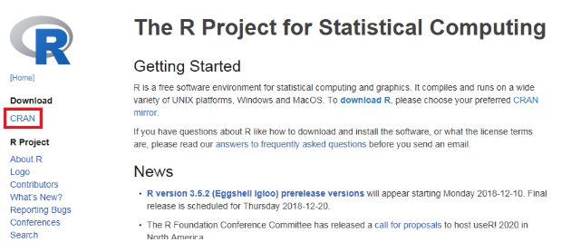
01
POWERPOINT TEMPLATE, YPTLAB
패키지 다운로드 방법
02
03
R 공식 홈페이지(https://www.r-project.org/)에 접속한 후 CRAN 저장소를 클릭합니다

Slide 6
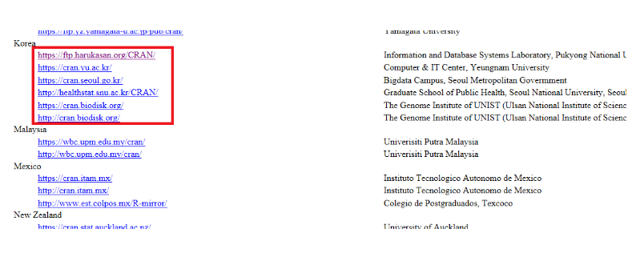
01
POWERPOINT TEMPLATE, YPTLAB
02
패키지 다운로드 방법
03
Korea 서버 중 아무 서버나 들어가도 상관없습니다.

Slide 7
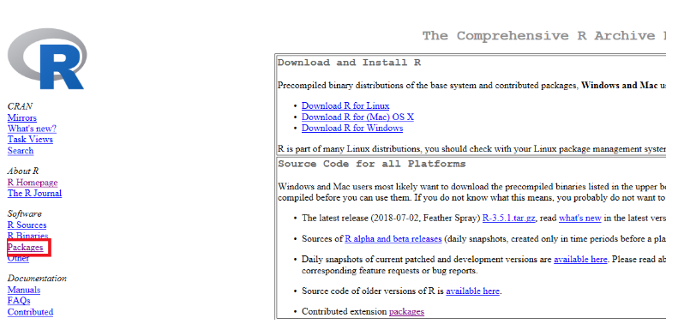
01
POWERPOINT TEMPLATE, YPTLAB
02
패키지 다운로드 방법
03
왼쪽 메뉴 중 Packages 메뉴로 선택합니다.

Slide 8
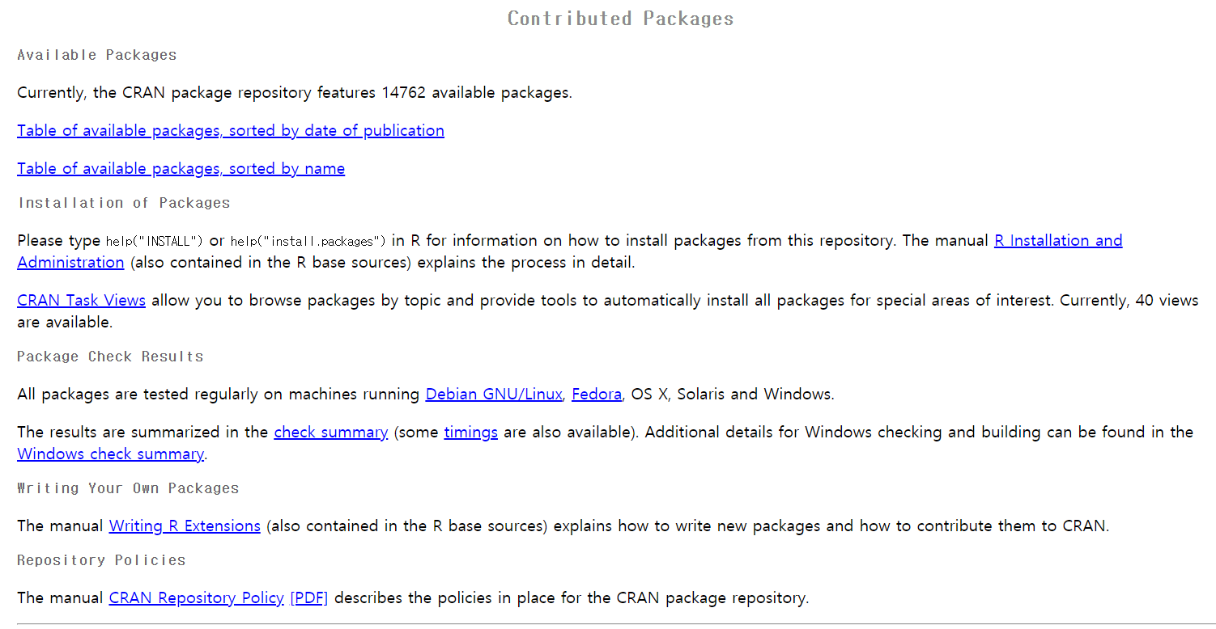
01
패키지 다운로드 방법
POWERPOINT TEMPLATE, YPTLAB
02
03
현재 제공되는 패키지수는 14762 개로, 이곳에 등록된 패키지는 위원회에서 승인된 패키지들로만 구성되어 있습니다.
아래의 링크를 보시면 등록된 날짜나 이름순으로 정렬되어 있는 패키지 리스트를 확인 할 수 있습니다.

Slide 9
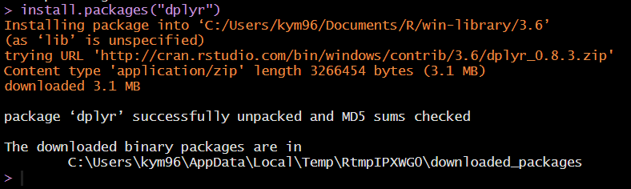
01
POWERPOINT TEMPLATE, YPTLAB
패키지 설치하기 : install.packages()
패키지를 설치할 때는 install.packages(”패키지명”) 함수를 사용합니다.
새로운 패키지를 설치하기 위해서는 기본적으로 인터넷이 연결되어 있어야 합니다.
패키지 설치는 동일 컴퓨터에서는 한 번만 하면 됩니다.
02
03

Slide 10
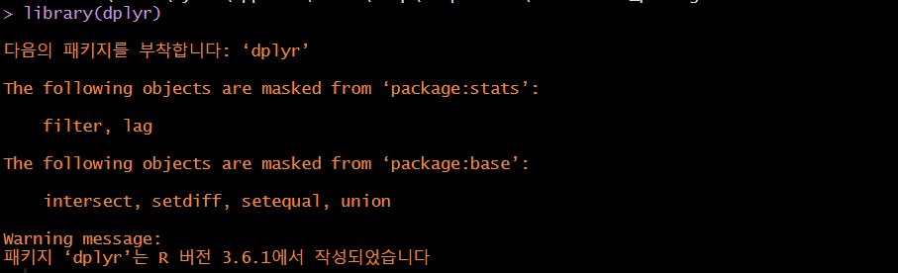
01
패키지 로딩하기 : library()
패키지를 설치되었다고 바로 패키지의 함수나 기능들을 사용할 수 있는게아닙니다.
패키지와 R 간의 연결, 즉 패키지의 로딩이 필요합니다.
패키지를 구동할 때는 library(패키지명) 함수를 사용합니다.
다만 R 종료시에 자동으로 해제 되므로, 다시 사용하기 위해선 함수사용 필요.
POWERPOINT TEMPLATE, YPTLAB
02
03
Warning message 는 무시해도 괜찮음.

Slide 11



01
POWERPOINT TEMPLATE, YPTLAB
패키지 업데이트 : update.packages()
패키지의 버전이 비정기적으로 업데이트 되기 때문에, 이미 설치된 패키지 중에서 업데이트를 할 때는 위와 같은 명령어를 사용합니다.
02
03
설치된 패키지 삭제하기 : remove.packages()
설치된 패키지의 목록 보기 : search()

Slide 12
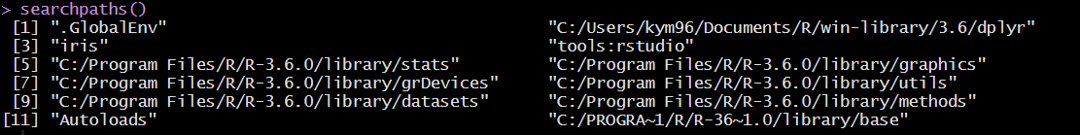
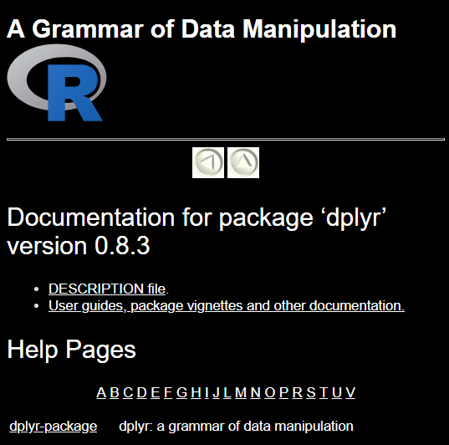

01
POWERPOINT TEMPLATE, YPTLAB
설치된 패키지의 목록과 경로를 같이 보기 : searchpaths()
02
03
패키지들이 어떤 경로에 설치되어 있는지 확인 : .libPaths()
패키지에 대한 도움말 확인 : :help()

Slide 13
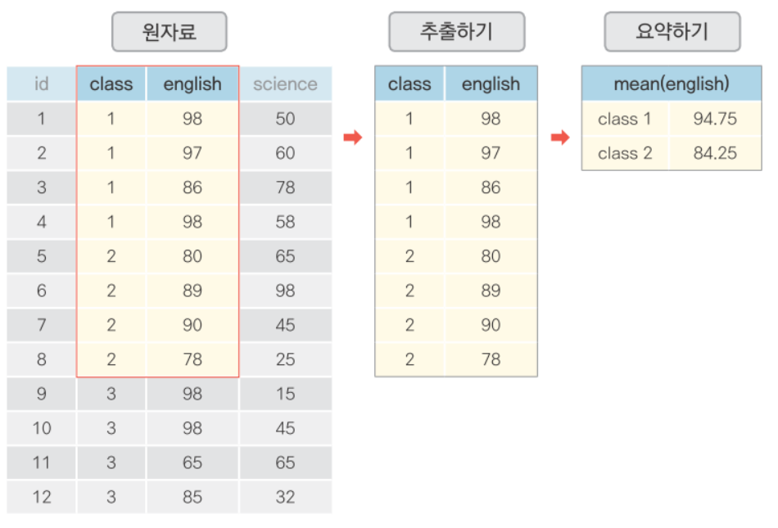
01
데이터 전처리(Data Preprocessing)란?
품질이 불완전하고, 잡음이 있는 경우 또는 일관성을 잃은 데이터를 제거 또는 수정하여 최대한 소스 데이터의 정확성을 높이는 것을 말함.
보통 데이터 과학자의 데이터 분석 작업 시간의 70~80% 이상은 데이터
가공에 쓰임
즉, 데이터 전처리를 잘하면 작업시간을 더욱 줄일 수 있음.
02
03
1조
김연모 김재훈 신은아 장은조

Slide 14
01
dplyr 패키지는 데이터 처리에 특화된 R 패키지입니다.
-> 데이터 프레임을 위한 전처리, 조작을 쉽고! 빠르게! 가능!
02
02
03
왜 dplyr 패키지 인가?
가독성
전처리 이외에도 파이프 연산자 덕에 가독성이 굉장히 좋아진다.
ex) Data %>%function1 (순서대로 진행)
유연한 데이터 조작의 문법
1조
김연모 김재훈 신은아 장은조

Slide 15


01
왜 dplyr 패키지 인가?
02
02
속도
03
C++언어로 작성되어 불필요한 함수를 불러오지 않기 떄문에 매우 빠른 처리속도를 보여줌.
기본함수 : rbind()
-> 소요 시간 : 0.05
1조
김연모 김재훈 신은아 장은조
dplyr package 함수 : rbind_rows()
-> 소요 시간 : 0.01

Slide 16
01
dplyr 구성 함수들.
02
02
dplyr 함수 | 기능
%>% | 함수 연결
filter() | 행 추출
select() | 열(변수) 추출
arrange() | 정렬
mutate() | 변수 추가
summarise() | 통계치 산출
group_by() | 집단별로 나누기
left_join() | 데이터 합치기(열)
bindrows() | 데이터 합치기(행)
03

Slide 17

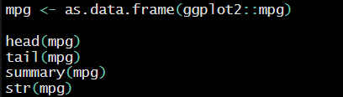
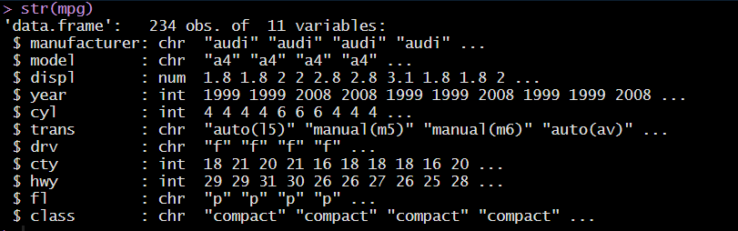
01
예제 데이터 셋 : mpg(연비) data
02
02
1
03
2
3
1조
김연모 김재훈 신은아 장은조

Slide 18
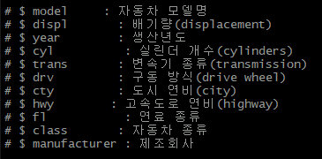
01
데이터 준비 : data(mpg)
POWERPOINT TEMPLATE, YPTLAB
02
02
Mpg데이터의 변수
03

Slide 19

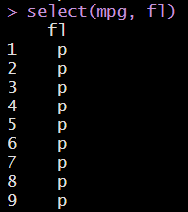
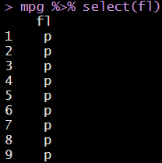
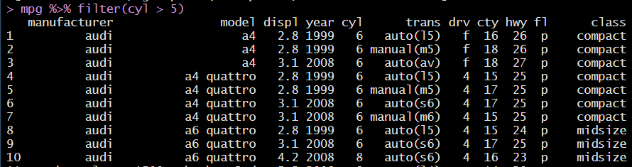
01
%>%(파이프 라인) 함수 : 각 함수를 간단하게 연결 (단축키 shift+ctrl+M)
02
02
03
filter() 함수 : 본인이 원하는 조건에 맞는 행(관측치) 추출할 때 사용
filter(변수 조건).
1조
김연모 김재훈 신은아 장은조

Slide 20


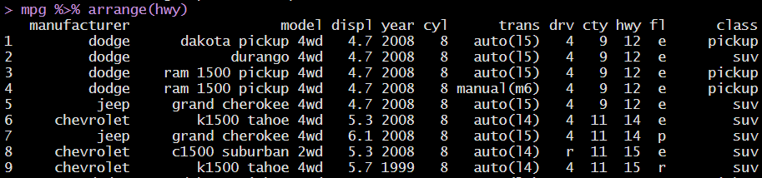
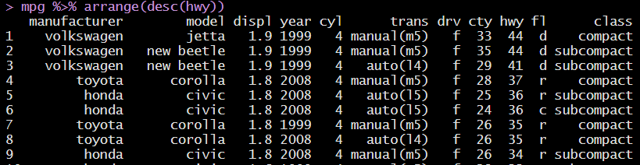
01
select() 함수 : 데이터의 변수(열) 추출
select(data, 변수명)
02
02
03
arrange() 함수 : 선택한변수에 대하여 오름차순 혹은 내림차순으로 나열
arrange(변수명)
1조
김연모 김재훈 신은아 장은조

Slide 21

01
mutate() 함수 : 기존에 존재하는 변수들을 이용하여 파생변수 만들거나,
기존 변수를 변환할 때 사용한다.
02
02
03
summarise() 함수 : 본인이 원하는 요약 통계량을 구할 때 사용하는 함수.
1조
김연모 김재훈 신은아 장은조

Slide 22

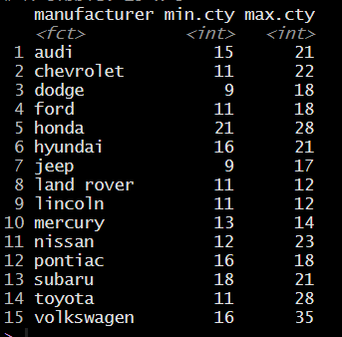
01
group_by() 함수 : 데이터에 있는 질적 자료(범주형 자료)들 별로 그룹핑
(Clustering) 해주는 함수
02
02
03
데이터 범주화
1조
김연모 김재훈 신은아 장은조

Slide 23


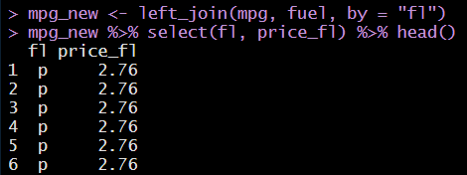
01
left_join() 함수 : 변수 열을 기준으로 데이터 합치기
left_join(테이블A, 테이블B, by = “기준으로 삼을 컬럼 명”)
02
02
03
-> 연료 종류 마다 가격 지정 데이터 테이블 생성
-> fl을 기준으로 fl 테이블, price_fl 테이블 합치기
1조
김연모 김재훈 신은아 장은조

Slide 24
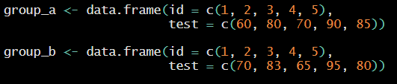

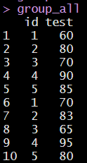
01
bind_rows() 함수 : 다수의 데이터 프레임을 행 기준으로 합치기
bind_rows(테이블A, 테이블B)
02
02
03
1조
김연모 김재훈 신은아 장은조

Slide 25
김재훈
filter selece arrange mutate

Slide 26


01
데이터 준비 : data(mpg)
POWERPOINT TEMPLATE, YPTLAB
02
Dplyr 패키지를 설치
03
mpg데이터는 ggplot2 패키지 안에 있음
! 패키지를 취소 또는 삭제하는 방법

Slide 27
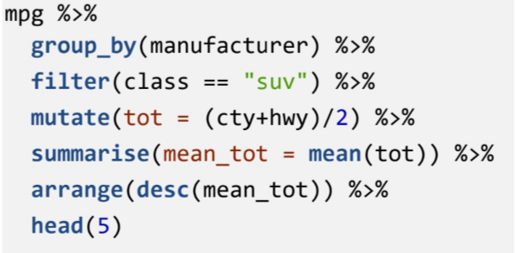
01
Dplyr패키지의 백미, Chain
POWERPOINT TEMPLATE, YPTLAB
02
함수를 연달아 적용시킬 수 있음.
커맨드는 Ctrl+Shift+M : >%>
03

Slide 28

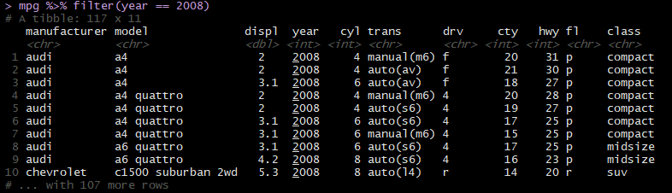
01
Filter – 행을 조건에 따라 추출
02
03

Slide 29

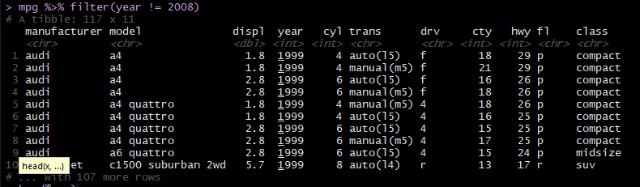
01
Filter – 행을 조건에 따라 추출
02
03

Slide 30

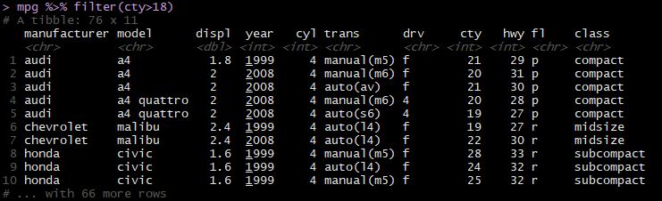
01
Filter – 행을 조건에 따라 추출
02
03

Slide 31

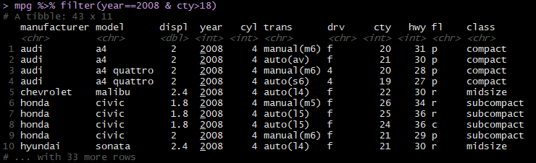
01
Filter – 행을 조건에 따라 추출
POWERPOINT TEMPLATE, YPTLAB
02
03

Slide 32

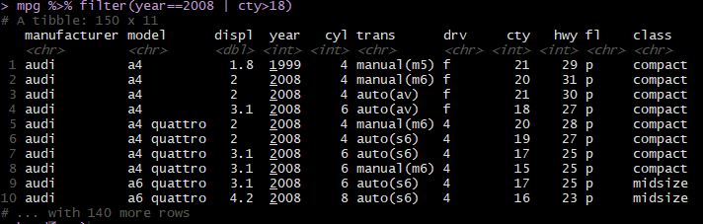
01
Filter – 행을 조건에 따라 추출
02
03

Slide 33
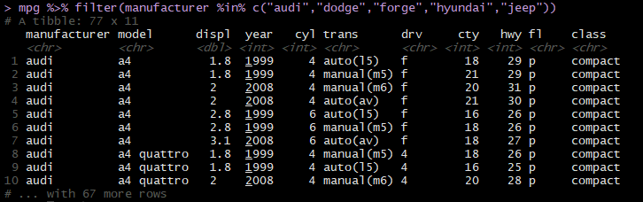
01
Filter – 행을 조건에 따라 추출
02
03

Slide 34

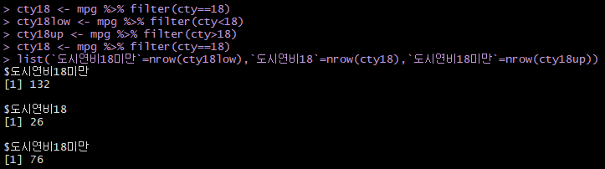
01
활용. filter
POWERPOINT TEMPLATE, YPTLAB
02
Filter, nrow, list응용하여 원하는 데이터를 얻어보자
03

Slide 35
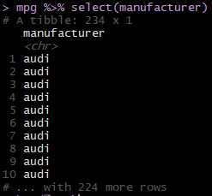
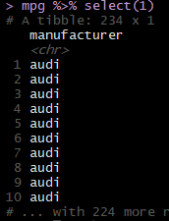
01
2. Select – 열을 조건에 따라 추출
POWERPOINT TEMPLATE, YPTLAB
02
mpg %>% selcet(열의조건)
03

Slide 36
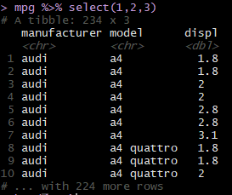
01
2. Select – 열을 조건에 따라 추출
POWERPOINT TEMPLATE, YPTLAB
02
여러 열도 가능
03

Slide 37

01
2. Select – 열을 조건에 따라 추출
02
Select에 응용가능한 인자
03
start_with (“시작하는 문자열")
ends_with (“끝나는 문자열")
contains (“포함하는 문자열“)
Matches ("매칭하는 문자열“)

Slide 38
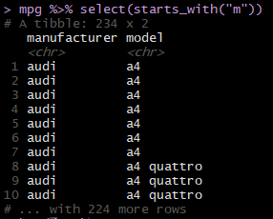
01
2. Select – 열을 조건에 따라 추출
02
1) start_with() – 특정 문자열로 시작하는 열을 추출
03

Slide 39
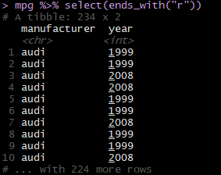
01
2. Select – 열을 조건에 따라 추출
POWERPOINT TEMPLATE, YPTLAB
02
2) ends_with() – 특정 문자열로 끝나는 열을 추출
03

Slide 40
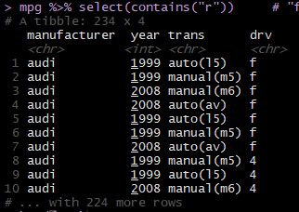
2. Select – 열을 조건에 따라 추출
01
ㄱㄱ
02
3) contains() – 특정 문자열을 포함하는 열을 추출
03
“r”

Slide 41
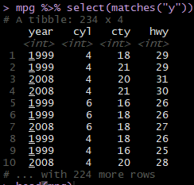
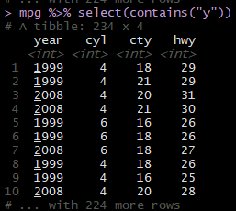
01
2. Select – 열을 조건에 따라 추출
POWERPOINT TEMPLATE, YPTLAB
02
4) matches() – 특정 문자열과 매칭되는 열을 추출
03
=

Slide 42
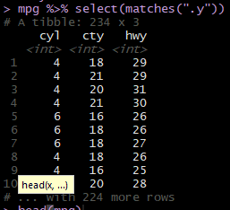
01
2. Select – 열을 조건에 따라 추출
POWERPOINT TEMPLATE, YPTLAB
02
4) matches() – 특정 문자열과 매칭되는 열을 추출
03

Slide 43
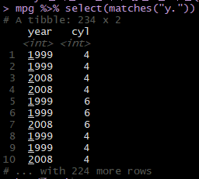
01
2. Select – 열을 조건에 따라 추출
POWERPOINT TEMPLATE, YPTLAB
02
4) matches() – 특정 문자열과 매칭되는 열을 추출
03

Slide 44

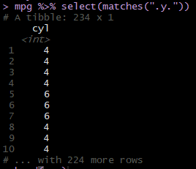
01
2. Select – 열을 조건에 따라 추출
02
4) matches() – 특정 문자열과 매칭되는 열을 추출
03

Slide 45
01
2. Select – 열을 조건에 따라 추출
02
4) matches() – “ . “의 위치에 따라 출력 결과가 달라짐
03

Slide 46
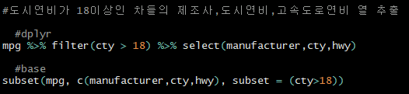
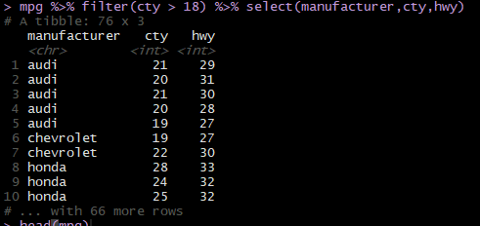
활용. filter, select
01
합
POWERPOINT TEMPLATE, YPTLAB
02
>%>를 통한 함수 chain가능
03

Slide 47

활용. filter, select
01
합
02
가독성 있게 줄을 바꿀 수 있음
03

Slide 48
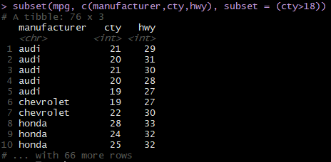
01
활용. filter, select
02
Base 내장함수로 해본다면..?
03

Slide 49


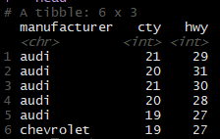
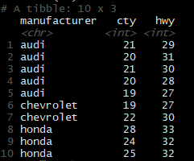
활용. filter, select, head
01
합
POWERPOINT TEMPLATE, YPTLAB
02
03

Slide 50
활용. filter, select, head
01
합
POWERPOINT TEMPLATE, YPTLAB
02
03

Slide 51

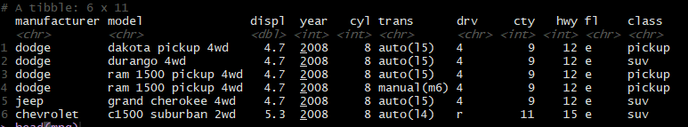
01
3. arrange – 정렬
02
03

Slide 52

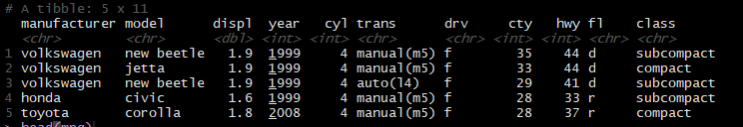
01
3. arrange – 정렬
POWERPOINT TEMPLATE, YPTLAB
02
03
내림차순은 desc추가

Slide 53

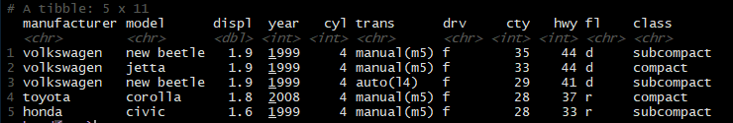
01
3. arrange – 정렬
POWERPOINT TEMPLATE, YPTLAB
02
03
여러 개의 기준도 적용 가능

Slide 54

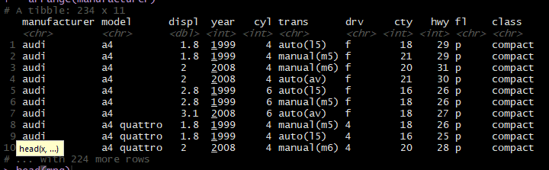
01
3. arrange – 정렬
POWERPOINT TEMPLATE, YPTLAB
02
03
문자도 분류가능 (abc..순)

Slide 55

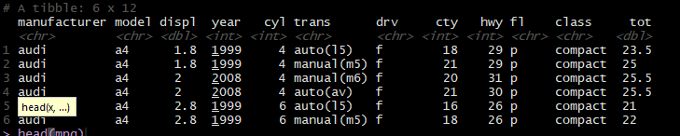
01
4. mutate– 파생변수 생성
POWERPOINT TEMPLATE, YPTLAB
02
03

Slide 56
01
4. mutate– 파생변수 생성
02
03

Slide 57


01
활용. Filter, select, arrange, mutate (chain활용)
POWERPOINT TEMPLATE, YPTLAB
02
03

Slide 58


01
4. mutate– 파생변수 생성
02
조건문도 사용가능
03
04
05

Slide 59
장은조
group_by summarise bind_rows join-series

Slide 60
01
summary와 summarise의 차이
02
02
03
summary ( )
summarise ( )
- R의 내장함수로 패키지 설치 필요 없음
- dplyr패키지 함수로 dplyr패키지 설치 필요
summary (데이터 세트)
summary (데이터 세트$변수명)
- summarise (데이터 세트, 새 변수 = 통계 함수)
실행 결과
최솟값
최댓값
평균
1분위수
중앙값
3분위수 를 한번에 볼 수 있다.
실행 결과
원하는 통계값들만 볼 수 있다.
주로 group_by와 같이 사용한다

Slide 61



summarise
01
데이터 요약하기
02
02
03

Slide 62



01
summary와 summarise의 차이
02
02
03

Slide 63

01
summarise
데이터 요약하기
02
02
03

Slide 64
summarise & group_by
01
통계함수
02
02
집단별로 요악하기
함수 | 의미
mean( ) | 평균
sd( ) | 표준편차
sum( ) | 합계
median( ) | 중앙값
min( ) | 최솟값
max( ) | 최댓값
n( ) | 빈도
03
WHEN?
집단별 평균처럼 각 집단을 요약한 값을 구할 때 사용
집단 간에 어떤 차이가 있는지 쉽게 파악 가능
주로 %>% 연산자와 같이 사용
How?
summarise(데이터 세트, 요약 결과 저장 변수 = 통계함수)
group_by(데이터 세트, 그룹화 할 변수명)

Slide 65
summarise
group_by
01
집단별로 요약하기
02
02
class | english | science
1 | 97 | 60
1 | 98 | 58
1 | 80 | 65
03
mean(science)
class1 | 61.0
class | english | science
2 | 98 | 50
1 | 97 | 60
2 | 86 | 78
1 | 98 | 58
1 | 80 | 65
2 | 89 | 98
mean(science)
class1 | 61.0
class2 | 75.3
class | english | science
2 | 98 | 50
2 | 86 | 78
2 | 89 | 98
mean(science)
class2 | 75.3

Slide 66



summarise
group_by
01
집단별로 요약하기
02
02
03

Slide 67


summarise
group_by
01
집단별로 요약하기
02
02
03
group_by (분류기준1, 분류기준2…) %>%
summrise((파생변수1) = (통계함수1), (파생변수2) = (파생변수2)..

Slide 68
01
bind_rows
02
02
03
데이터 세로로 합치기
WHEN?
여러 데이터를 합쳐 하나의 데이터로 만드는 과정에서
기존 데이터에 행을 추가하고 싶을때
How?
bind_rows (데이터 세트1, 데이터세트2, … )

Slide 69
bind_rows
01
데이터 세로로 합치기
02
02
03
id | test
1 | 60
2 | 80
3 | 70
id | test
1 | 60
2 | 80
3 | 70
4 | 70
5 | 83
6 | 65
id | test
4 | 70
5 | 83
6 | 65

Slide 70



01
bind_rows
02
02
데이터 세로로 합치기
03
주의!! 변수의 특성이 다르면 합칠 수 없다

Slide 71
01
02
left_join
02
03
데이터 가로로 합치기
WHEN?
김재훈
여러 데이터를 합쳐 하나의 데이터로 만들 때
기존 데이터에 변수(열)을 추가한다고 볼 수 있다.
filter selece arrange mutate
How?
left_join(데이터 세트1, 데이터세트2, …,by=“변수명”)
따옴표 중요

Slide 72
01
left_join
데이터 가로로 합치기
02
02
03
id | midterm
1 | 60
2 | 80
3 | 70
id | midterm
1 | 60
2 | 80
3 | 70
final
70
83
65
김재훈
filter selece arrange mutate
id | final
1 | 70
2 | 83
3 | 65

Slide 73



01
left_join
데이터 가로로 합치기
02
02
03

Slide 74
01
inner_join
02
02
03
지정한 변수값이 동일한 데이터만 가로로 합치기
WHEN?
김재훈
데이터 세트 1과 데이터 세트 2에서 기준으로 지정한 변수값이 동일한 경우만 결합하고 싶을 때
How?
inner_join(데이터 세트1, 데이터세트2, …,by=“변수명”)
따옴표 중요

Slide 75
inner_join
01
지정한 변수값이 동일한 데이터만 가로로 합치기
02
02
03
ID | SEX | height
1 | F | 180
2 | F | 175
3 | M | 166
4 | F | 163
6 | M | 185
7 | F | 155
ID | SEX | height | weight
1 | F | 180 | 70
2 | F | 175 | 65
3 | M | 166 | 55
7 | F | 155 | 85
김재훈
filter selece arrange mutate
ID | weight
1 | 70
2 | 65
3 | 55
5 | 50
7 | 85
8 | 45

Slide 76




01
inner_join
02
02
03

Slide 77
01
02
02
full_join
03
지정한 변수를 기준으로 모든 데이터를 가로 결합하기
WHEN?
데이터 세트 1과 데이터 세트 2에서 기준으로 지정한 변수값 전체를 결합
How?
full_join(데이터 세트1, 데이터세트2, …,by=“변수명”)
따옴표 중요

Slide 78
full_join
01
지정한 변수를 기준으로 모든 데이터를 가로 결합하기
02
02
ID | SEX | height
1 | F | 180
2 | F | 175
3 | M | 166
4 | F | 163
6 | M | 185
7 | F | 155
03
ID | SEX | height | weight
1 | F | 180 | 70
2 | F | 175 | 65
3 | M | 166 | 55
4 | F | 163 | NA
5 | NA | NA | 50
6 | M | 185 | NA
7 | F | 155 | 85
8 | NA | NA | 45
ID | weight
1 | 70
2 | 65
3 | 55
5 | 50
7 | 85
8 | 45

Slide 79



01
full_join
02
02
03

Slide 80






join 시리즈 비교
01
02
02
03

Slide 81




01
join 시리즈 정리
02
02
03

Slide 82
실제 데이터를 가지고 실습

Slide 83
01
02
02
03
회사별로 “suv” 자동차의 도시 및
고속도로 통합 연비 평균을 구해
내림차순으로 정렬하고,
1~5위 출력하기

Slide 84
01
02
02
03
1
회사별로 “suv” 자동차의 도시 및 고속도로 통합 연비 평균을 구해
내림차순으로 정렬하고,
1~5위 출력하기
2
3
4
6

Slide 85







01
02
02
03
실습1

Slide 86

01
결과
02
02
03
해석
subaru의 통합 연비 평균이 가장 높다.

Slide 87
01
02
02
mpg 데이터에는 연료 종류를 나타낸 f1 변수는 있지만 연료 가격을 나타낸 변수는 없습니다. fuel 데이터를 이용해 mpg 데이터에 price_f1(연료가격) 변수를 추가하세요.
03

Slide 88



01
02
02
03
실습2

Slide 89
감사합니다
1조 dplyr 패키지 발표

